Slide 1

Traitement du Signal
Projet
Reconnaissance de musique
ARNOULD Émilie |  | BRISSET Joachim |  | HOPSORE Théo
 | MONTAIGNE Adrien |  | PETITCLAIR Axel
2022-2023

Slide 2
Les outils
Language : Python
Facile d’utilisation
Portable
Performant
Nombreuse libraries
Libraries Python:
NumPy
LibROSA
sklearn
TensorFlow
Pandas
venv

Slide 3
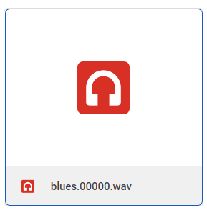
Le Dataset
Nous avons choisi le dataset : GTZAN
Utilisé pour la classification de genre musicale
100 audios x 10 genres = 1000 audio (1.2Go)
Dans notre projet nous n'utilisons que 3 genres pour simplifier les modèles

Slide 4
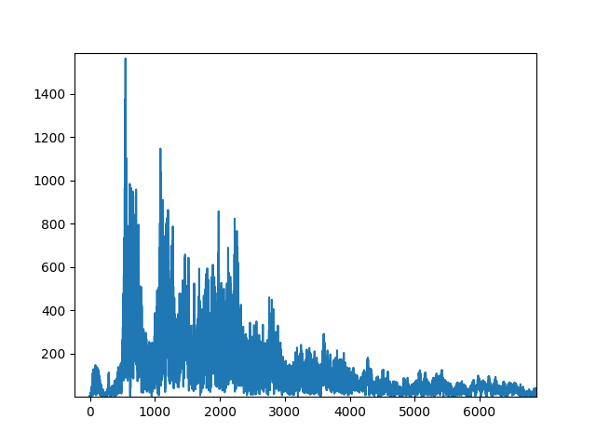
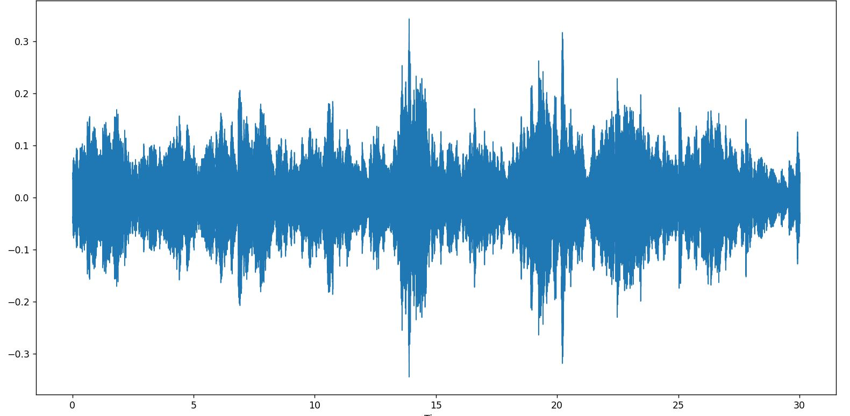
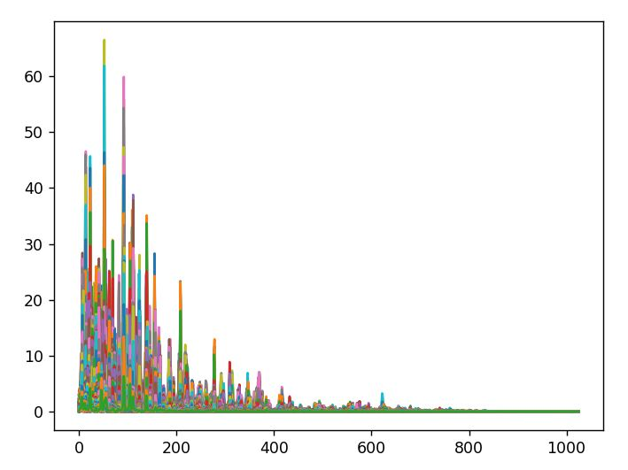
Extraction des caractéristiques

Slide 5
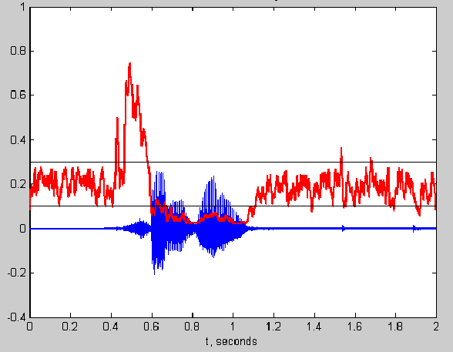
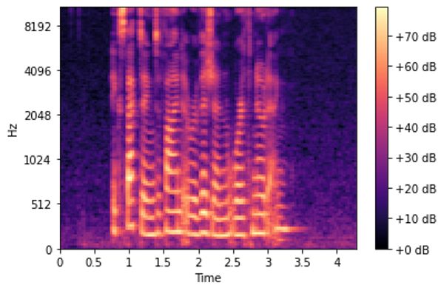

Slide 6

Creation dataframe
library pandas

Slide 7
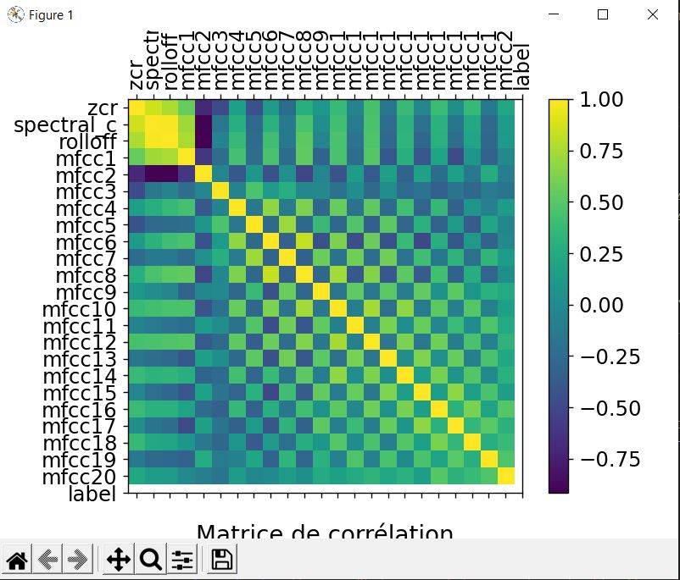

Slide 8
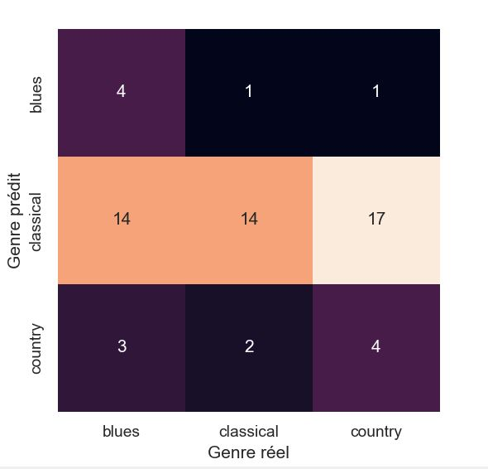
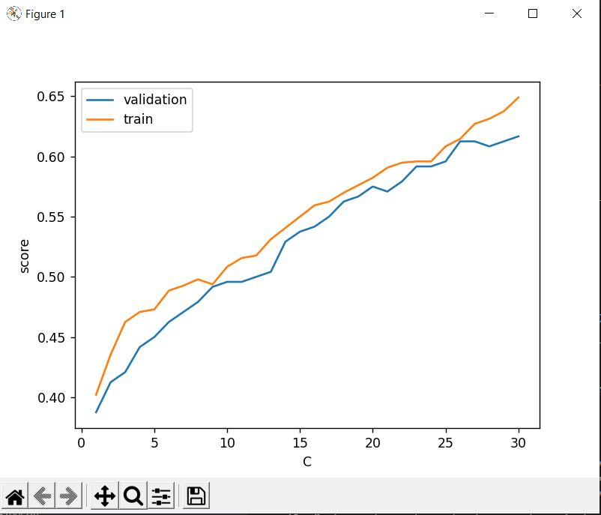
SVM classifier

Slide 9
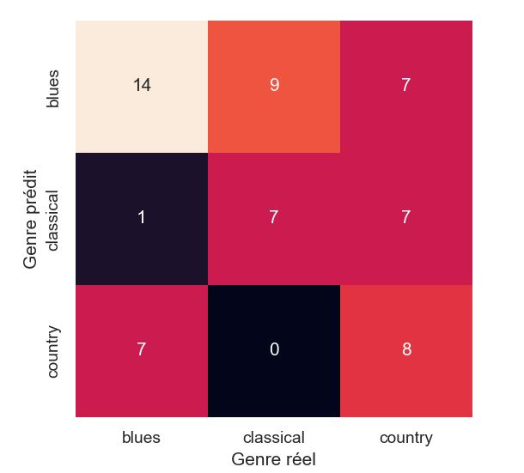
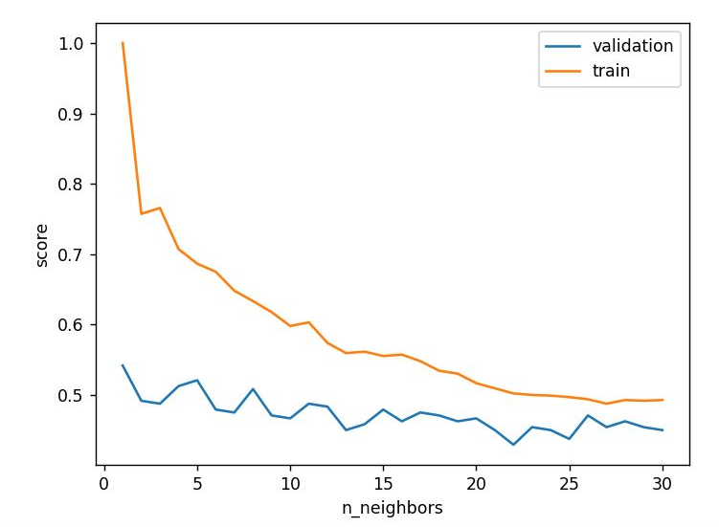
KNN classifier

Slide 10
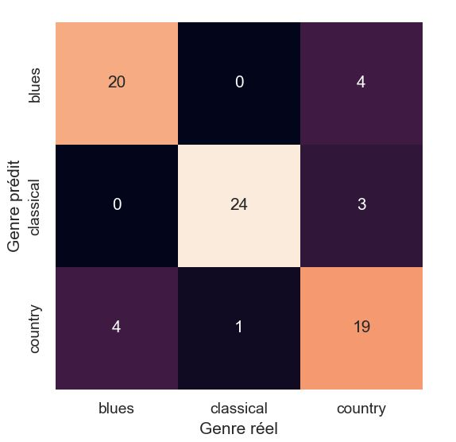
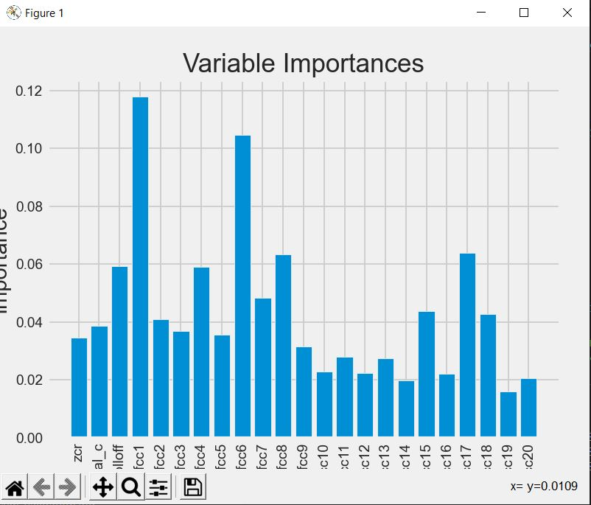
random forest classifier

